Slide 1
Konsep Medikasi
IKA ARUM DS

Slide 2
Obat
Obat adalah substansi yang berhubungan fungsi fisiologis tubuh dan berpotensi mempengaruhi status kesehatan. Pengobatan / medikasi adalah obat yang diberikan untuk tujuan terapeutik / menyembuhkan.
Obat atau medikasi dapat dikenal orang dengan nama-nama yang berlainan. Nama kimia suatu obat menunjukkan isi atau unsur-unsur kimia yang terdapat didalamnya : nama kimia, nama generic, nama sesuai merk dagang

Slide 3
Tanggung jawab perawat terhadap obat
(drug-related nursing responsibilities)
Sebelum memberikan obat ke pasien, perawat harus mengetahui secara pasti tentang :
Nama obat
Golongan obat / kelas farmakoterapi
Efek yg diinginkan & mekanisme aksi
Efek samping
Efek yg merugikan
Efek toksik
Interaksi
Kontraindikasi & tindakan pencegahannya
Regimen dosis & rute pemberian
Data farmakokinetika
Implikasi keperawatan
Sumber informasi : farmakope, text books, jurnal, elektronik data base, industri farmasi, dan apoteker.

Slide 4
Sediaan obat
Kapsul
Tablet
Spray
Salep/pasta/krim/gel
Serbuk
Vial,ampul
suppositoria

Slide 5
Reaksi obat
farmakokinetik
suatu proses yang mencakup nasib obat dalam tubuh.
farmakodinamik
Reaksi kerja obat → hasil dari reaksi kimia antara zat-zat obat dengan sel-sel tubuh untuk menghasilkan respon biologis tubuh
Mulai dari absorbsi → ekskresi

Slide 6
Farmakokinetik :
1. Absorbsi : proses penyerapan obat dari tempat pemberian, menyangkut kelengkapan.
2. Distribusi : setelah diabsorbsi obat akan didistribusikan keseluruh tubuh melalui sirkulasi darah.
ex : transportasi obat dari tempat absorsi ke tempat aksi (target organ)

Slide 7
3. Biotransformasi : proses perubahan struktur obat yang terjadi dalam tubuh dan dikatalis oleh enzim.
ex : molekul obat diubah menjadi lebih polar atau lebih mudah larut dalam air dan kurang larut dalam lemak. Sehingga lebih mudah diekskresi melalui ginjal
4. Ekskresi : proses dikeluarkannya obat dari tubuh melalui berbagai organ eksresi dalam bentuk metabolit hasil biotransformasi
ex : obat atau metabolit polar diekskresi lebih cepat dari pada obat larut lemak. Organ ekskresi yaitu ginjal, paru-paru, dan kulit.

Slide 8
Faktor – faktor yg mempengaruhi aksi obat :
Usia
Waktu pemberian
Berat badan
Jenis kelamin
Lingkungan
Faktor genetik
Kondisi Individu

Slide 9
Efek OBAT
1. Efek terapeutik : efek yang diinginkan, efek utama
Ex :- Morfin sulphat : analgesia
- Diazepam : penenang,mengurangi
kecemasan
2. Efek samping : efek sekunder, efek yg
tidak diinginkan, dapat diprediksi
Ex : Digitalis : meningkatkan konstraksi
miokard

Slide 10
3. Toksisitas efek obat yang merusak disebabkan oleh :
- overdosis
- obat eksternal : ditelan
- Gangguan metabolisme / ekskresi :
ggn.hepar, ggn.ginjal
4. Alergi reaksi imunologi terhadap obat pada orang yang sudah pernah kontak dengan obat tersebut sebelumnya
ex: alergi -> penisilin
Terpapar pertama kali dengan zat/obat shg tubuh memproduksi anti body

Slide 11
5. Toleransi Obat: terjadi pada orang yang respon fisiologi terhadap obat rendah dan membutuhkan peningkatan dosis utk mempertahankan efek terapeutik.
- opiat : menghilangkan nyeri
- barbiturat
6. Interaksi Obat : terjadi pada pemberian obat sebelum, bersamaan atau sesudah obat lain merubah efek satu obat atau keduanya.
Efeknya : - meningkat
- menurun/menghambat

Slide 12
Dosis Obat
Dosis toksik : dosis yg menimbulkan gejala keracunan
Dosis minimal : dosis terkecil yg masih mempunyai efek terapetik
Dosis maksimal : dosis terbesar yg mempunyai efek terapetik, tanpa gejala/efek toksik
Dosis terapetik : dosis diantara dosis minimal & maksimal,dipengaruhi oleh : umur, BB, jenis kelamin, waktu pemberian obat, cara pemberian obat kecepatan ekskresi, kombinasi obat, luas permukaan badan, penyakit.
Dosis lazim : dosis rata-rata yg biasanya (lazim) memberikan efek yg diinginkan.
Dosis letal : dosis yg mungkin cukup untuk mematikan.

Slide 13
Prinsip 10 Benar Pemberian Obat
Prinsip pemberian obat = Prinsip 5 Benar → Ditambah 5 Prinsip.
Prinsip 5 Benar :
1. Benar Pasien
2. Benar Obat
3. Benar Dosis
4. Benar Waktu
5. Benar Rute
Prinsip 5 (Tambahan) :
1. Benar Pengkajian
2. Benar Dokumentasi
3. Benar Pendidikan Kesehatan Pasien
4. Benar Evaluasi
5. Benar Penolakan oleh Pasien
Prinsip Pemberian Obat = five-plus-five right

Slide 14
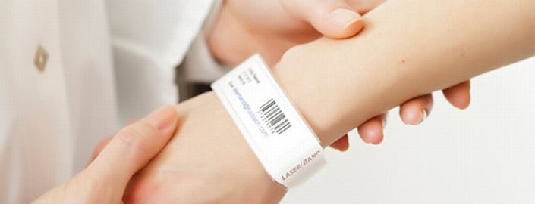
1. Benar Pasien
Pengecekan benar Pasien :
Memeriksa ID Pasien & Menyebutkan namanya sendiri → Gelang ID
Cek langsung ke pasien untuk menjawabnya, apabila tidak bisa scra verbal → respon non-verbal (anggukan pasien) → kalau tidak bisa (pasien ggn jiwa, dibawah umur, tidak sadar) maka data pasien diambilkan dari atau ditanyakan kepada Keluarga Pasien.

Slide 15
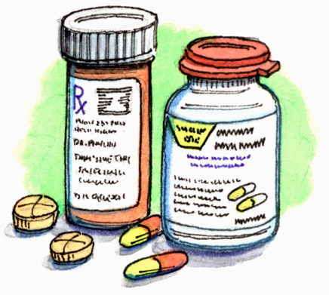
2. Benar Obat
Obat memiliki nama dagang & nama generik.
Apabila ada nama dagang yg baru/tidak mengetahui → tanyakan ke apoteker tentang nama generiknya/kandungannya.
Sebelum memberikan obat kepasien, label obat harus dibaca 3x :
1. pada saat melihat botol atau kemasan obat
2. sebelum menuang/ mengisap obat
3. setelah menuang/mengisap obat
Jika label tidak terbaca → Isi tidak boleh dipakai & harus dikebalikan ke bagian farmasi.
Perhatian pada nama obat yang hampir sama pengucapannya.

Slide 16
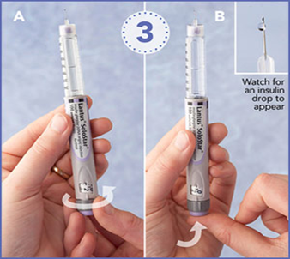
3. Benar Dosis
Sebelum memberi obat → periksa selalu dosisnya → apabila ragu harus konsultasi dgn dokter yg menulis resep/dgn apoteker → apabila sudah sesuai maka bisa diberikan kepada pasien.
Contoh :
Amlodipine tab → ada yg berisi 1 tablet = 5mg dan 10mg → jadi harus dicek kembali dari peresepan dokter.
Pada ampul obat → hati-hati karena ada yang isinya bentuk ukuran = mg dan cc → Cek kembali peresepan

Slide 17
4. Benar Rute Obat
Obat yg diresepkan → digunakan pasien melalui beberapa rute → rute tsb disesuaikan dengan kondisi pasien :
a. Keadaan umum
b. Kecepatan respon yg diinginkan
c. Sifat kimiawi
d. Sifat fisik obat
e. Tempat kerja yang diinginkan
Pemberian obat sesuai rute :
a. Per-Oral
b. Parenteral
c. Topikal
d. Rektal
e. Inhalasi

Slide 18
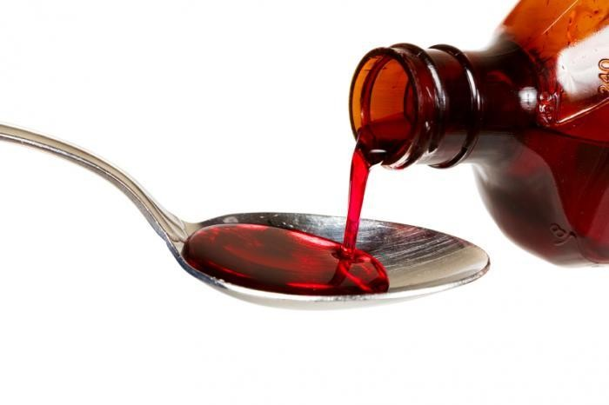
Rute Per-Oral
Rute per-oral adalah rete paling banyak dipakai dan diterapkan.
Obat → diabsorbsi rongga mulut (sublingual/bukal, mulut) → dicerna di dalam usus.
Beberapa jenis obat pencetus muntah dan mual serta iritasi lambung, dilapisi dgn kapsul, jadi kapsul tidak boleh dibuka.
Setelah minum obat → minimal tunggu 1 jam untuk minum susu atau antasida tablet.

Slide 19
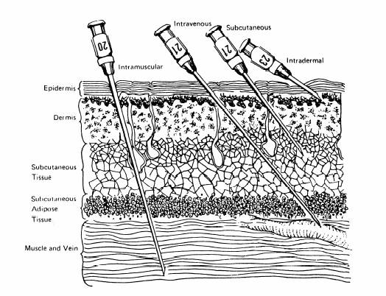
Rute Parenteral
Parenteral = Diluar usus atau tidak melalui saluran cerna.
Pemberian melalui :
a. Intra-Cutan
b. Sub-Cutan
c. Intra-Muskuler
d. Intra-Vena
Pemberian pengobatan melalui parenteral pada anak-anak harus diperhatikan karena ada rasa takut → perlu pendekatan lebih.

Slide 20
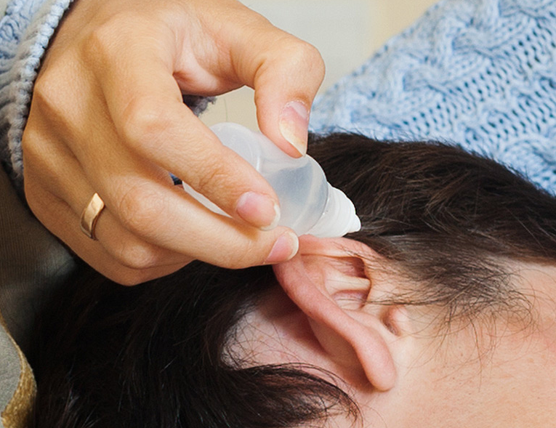
Rute Topikal
Pemberian obat rute topikal →
a. Kulit
b. Membran mukosa
Macam obat yang diberikan secara topikal :
a. Salep
b. Lotion
c. Cream
d. Spray
e. Tetes mata
f. Tetes telinga
g. Tetes hidung

Slide 21
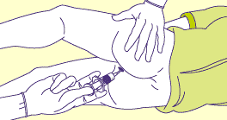
Rute obat Rektal
Pemberian obat melalui rektal → berupa enema / supositoria → obat tsb akan mencair pada suhu badan.
Tujuan memperoleh efek lokal terhadap suatu pemberian obat, seperti :
a. Konstipasi → dulcolax supp
b. Hemoroid → anusol
c. Kejang → Stesolid
Pemberian obat melalui rektal memiliki efek yang lebih cepat dibandingkan pemberian obat dalam bentuk oral

Slide 22
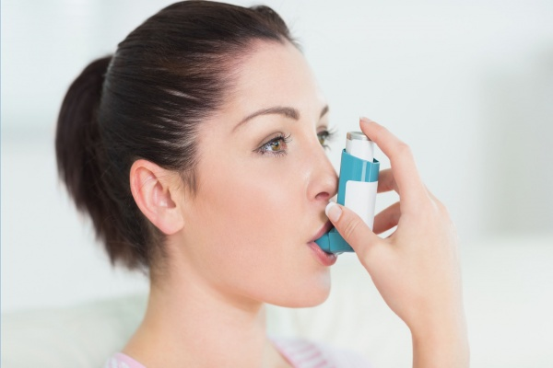
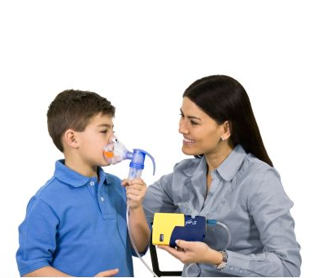
Pemberian Obat Inhalasi
Yaitu pemberian obat melalui saluran pernafasan.
Alasan pengobatan inhalasi pada kasus pernafasan : Saluran nafas memiliki epitel untuk absorpsi yang sangat luas, dengan demikian berguna untuk pemberian obat secara lokal pada salurannya, misalnya :
a. Salbutamol (Ventolin)
b. Combivent
c. Berotek
Ini semua untuk pengobatan asma melalui nebulizer.
Terapi oksigen juga termasuk terapi melalui inhalasi.

Slide 23
5. Benar Waktu
Waktu yang benar adalah saat dimana obat yang diresepkan harus diberikan.
Dosis yg sering dipakai dalam peresepan obat (dalam sehari) :
a) 2x1 = 2 kali sehari
b) 3x1 = 3 kali sehari
c) 4x1 = 4 kali sehari
Maksud dari benar waktu adalah agar kadar obat dalam plasma dapat dipertahankan.
Pemberian obat diberikan :
a) sebelum makan
b) setelah makan

Slide 24
6. Benar Dokumentasi
Dokumentasi merupakan suatu metode untuk mengkomunikasikan suatu informasi yang berhubungan dengan manajemen pemeliharaan kesehatan, termasuk pemberian obat-obatan.
Dokumentasi merupakan tulisan dan pencatatan suatu kegiatan/aktivitas tertentu secara sah/legal.
Dalam hal terapi,setelah obat itu diberikan, harus didokumentasikan, dosis, rute, waktu dan oleh siapa obat itu diberikan.
pasien menolak meminum obatnya atau obat
Ex : pasien x post injeksi neurobion IM 10mg jam 20.00

Slide 25

Penghitungan Dosis Obat (Rumus Dasar)
$\frac{D}{H}×V=A$
Dimana :
D: adalah dosis yang diinginkan atau dosis yang diperintahkan dokter
H: adalah dosis ditangan : dosis obat pada label tempat obat (botol atau vial)
V: adalah bentuk : bentuk obat yang tersedia (tablet, kapsul, cair)
A: adalah jumlah hasil hitungan yang diberikan kepada pasien

Slide 26
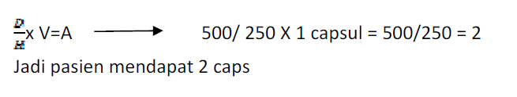
Contoh :
Perintah = Ampicillin 0,5 g peroral 2 kali sehari. Obat yang tersedia ampicilln 250 mg/capsul.
Jawab :
Langkah 1 = Konversi g menjadi mg ; 0,5 g = 500 mg
Langkah 2 =

Slide 27
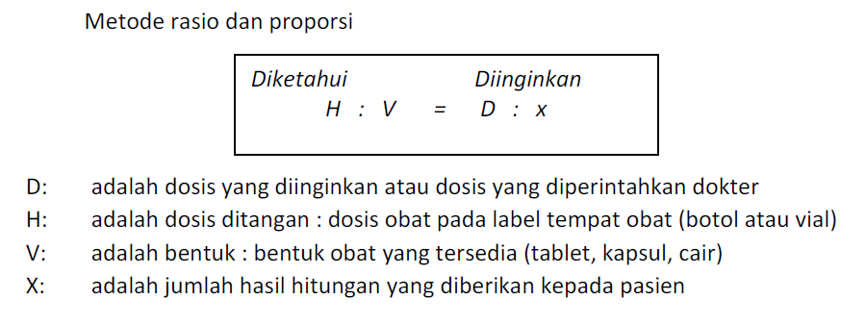
Penghitungan berdasar rasio proporsi

Slide 28
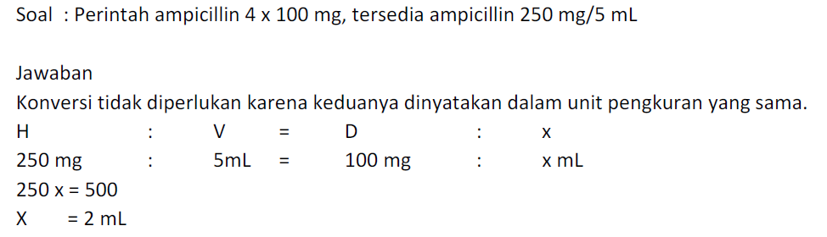
Contoh :

Slide 29
Latihan
Seorang anak usia 6 tahun mendapat terapi ceftriaxone 250 mg. sediaan obat tersebut adalah 1000mg/vial. Berapa cc obat yang harus di injeksikan kepada pasien?
NB : pengencer 4cc

Slide 30
Tugas
1. Seorang anak, usia 10 tahun dirawat di bangsal anak ddengan nefrotik syndrome. Sesuai hasil konsultasi degan dokter anak akan diinjeksi furosemide ,dengan dosis 40 mg IV. Setiap ampul berisi 80 mg furosemide dalam 2 ml. Berapa ml furosemide yang harus diberikan pada pasien?
2. Seorang perawat akan memberikan obat paracetamol per oral dengan dosis 3x250 mg. sediaan paracetamol per tablet adalah 500 mg. Berapa tablet yang harus diminum pasien tiap harinya?
3. Buatlah resume terkait medikasi melalui IC, IM dan suppositria

